Slide 1

RELATÓRIO DE ENCERRAMENTO
DO CURSO DE
Téc Desenvolvimento de Sistemas – 2026-02

Slide 2
Alunos matriculados – 2025 -02 CONTABILIDADE
CURSO | TURMAS | MATRICULADOS | CURSANDO | OCORRÊNCIAS | OBSERVAÇÕES
TÉCNICO EM CONTABILIDADE | 1º MÓDULO - B | 25 | 21 | 13 | OCORRÊNCIAS APENAS DE CIÊNCIA DA FREQUÊNCIA PELA ORIENTADORA
 | 2º MÓDULO - B | 34 | 33 | 00
 | Total do Curso: | 59 | 54 | 13

Slide 3
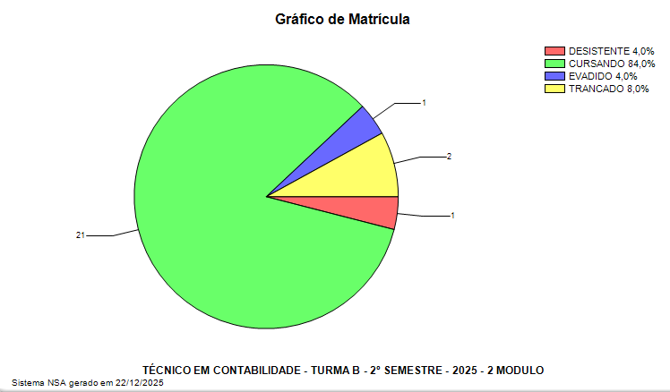
Gráfico de Matrículas

Slide 4
EVASÃO
TURMAS | DESISTENTE | EVADIDO | TRANCADO
1º MÓDULO - B | 1 | 1 | 2
2º MÓDULO - B | 0 | 0 | 1
Total do Curso: | 1 | 1 | 3

Slide 5
NÚMERO DE MATRICULADOS POR SEMESTRE - PAINEL GERAL
TURMAS | MATRICULADOS | CURSANDO | DESISTENTE
1º MÓDULO - B | 25 | 21 | 4
2º MÓDULO - B | 34 | 33 | 1
Total do Curso: | 59 | 54 | 5

Slide 6
Número de Ocorrências
TURMAS | MATRICULADOS | NÚMERO DE OCORRÊNCIAS | OBSERVAÇÃO
1º MÓDULO - B | 25 | 13 | OCORRENCIAS GERADAS PELA OE PARA ACOMPANHAMENTO DE FALTAS
2º MÓDULO - B | 34 | 0
Total do Curso: | 59 | 13

Slide 7
Integração 18/09/2025

Slide 8
reuniões

Slide 9
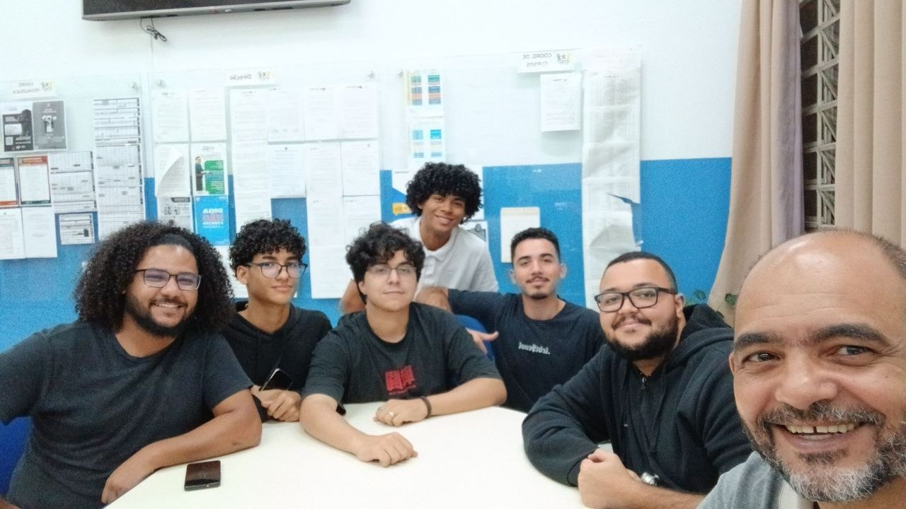
Reunião com representantes
13/08/2026

Slide 10
Reunião professores
?Pauta
=> Alunos fora da sala:
Volta do Intervalo
Saídas durante a aula
=> Programas Educacionais
* Github Educations / Copilot
* Aws Academy
* Red Had Academy
* Azure
=> Feteps
=> Workshops

Slide 11
Acolhimento e orientações iniciais

Slide 12
PALESTRA – EMPREENDEDORISMO, COMO GANHAR DINHEIRO. 11/09/2025

Slide 13
PALESTRAs EGRESSOS

Slide 14
Workshops EGRESSOS

Slide 15
DIA DO CONTADOR

Slide 16
Palestra – OPORTUNIDADES AO NOVOS PROFISSIONAIS

Slide 18
Semana TECNOLÓGICA, APRESENTAÇÃO DE PROJETOS e apresentação de tcc

Slide 19
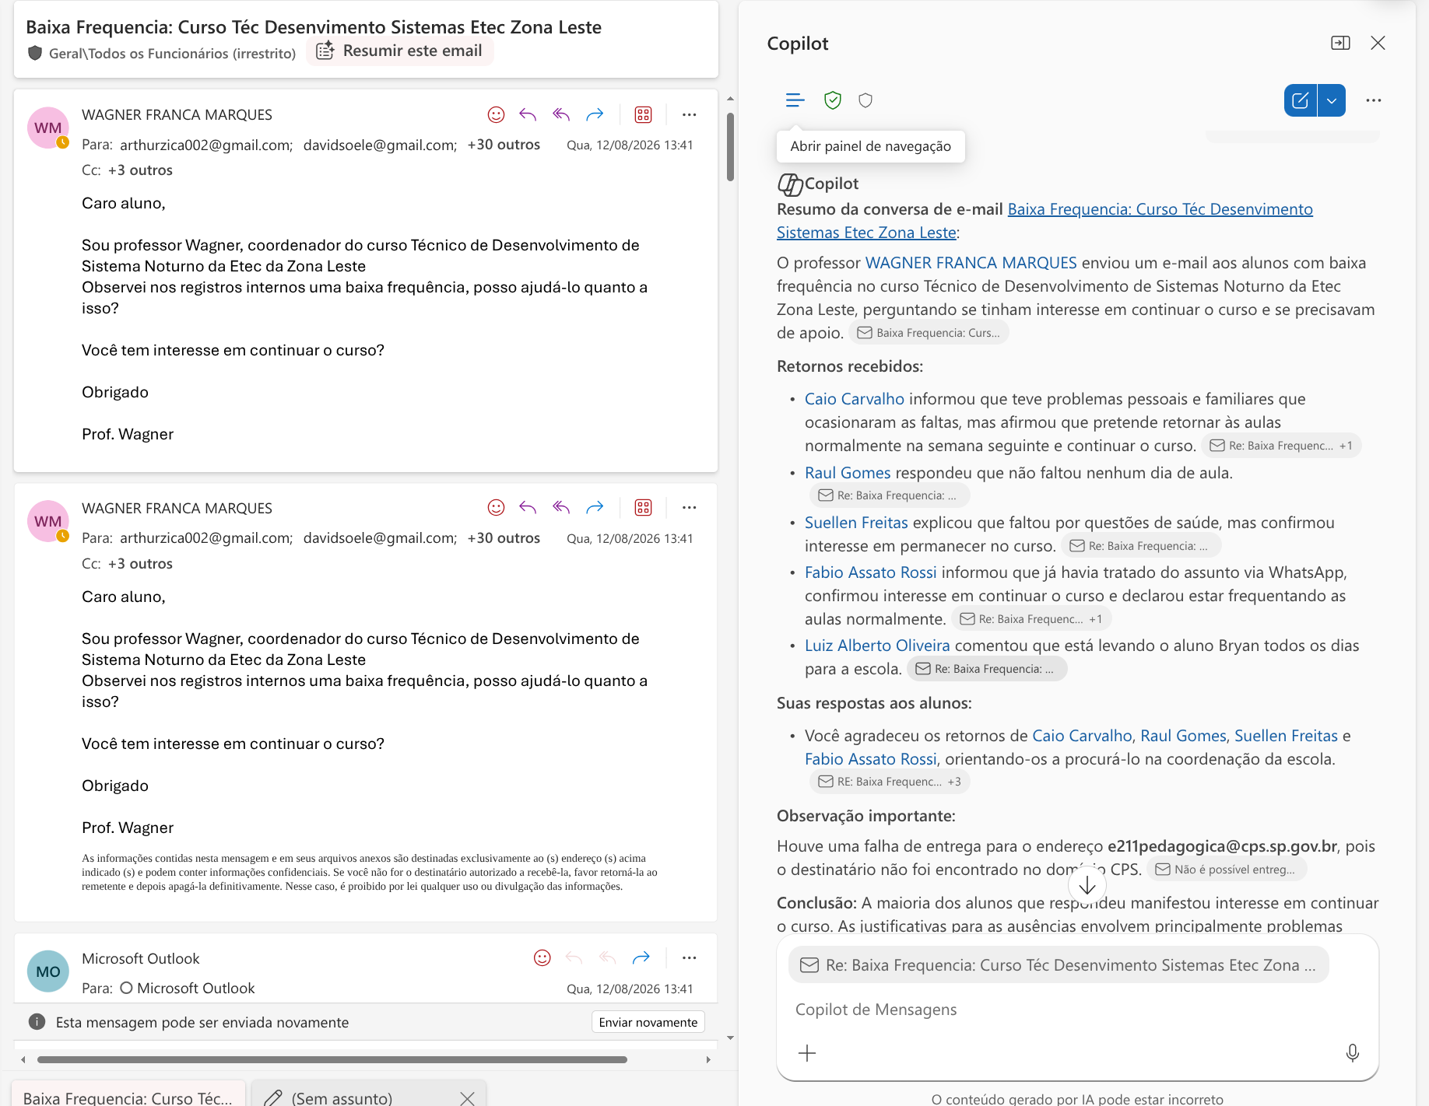
Combate a evasão: busca ativa
Ação realizada por email
Até 14/ago

Slide 20
Alunos que responderam ao e-mail
Caio dos Santos Carvalho (RM 27665) respondeu informando problemas pessoais e interesse em continuar o curso. [Re: Baixa...Zona Leste | Outlook], [Re: Baixa...Zona Leste | Outlook]
Raul Gomes Garcia (RM 27666) respondeu informando que não faltou às aulas. [Re: Baixa...Zona Leste | Outlook]
Suellen de Freitas Viana dos Santos (RM 27758) respondeu informando problemas de saúde e interesse em continuar. [Re: Baixa...Zona Leste | Outlook]
Fábio Assato Rossi (RM 26375) respondeu confirmando interesse e frequência às aulas. [Re: Baixa...Zona Leste | Outlook], [Re: Baixa...Zona Leste | Outlook]
Houve também manifestação do responsável de Bryan Bennington Ribeiro de Oliveira informando que o leva à escola todos os dias.

Slide 21
Alunos que NÃO retornaram o e-mail (até o momento)
Alunos que NÃO retornaram o e-mail (até o momento)
Crítico
Arthur Henrique de Oliveira Santos (RM 27279)
Celular: (11) 96065-1415
Responsável: Mônica ... Santos
Celular responsável: (11) 98968-7332 / (11) 95226-0675
David Quirino da Silva (RM 26712)
Celular: 11 95221-5087
Carlos Henrique Augusto da Silva (RM 27775)
Celular: (11) 96455-2272
Responsável: Hellen ... Silva
Celular responsável: (11) 97991-9817 / (11) 98048-2495
Alto
Juan Augusto Amaral Alves (RM 27717)
Menor de idade
Celular: (11) 95907-3252
Isabella Andrade de Melo (RM 27743)
Celular: (11) 93012-8410
Atenção
Jean Pyetro Aguiar Dias (RM 26467)
Celular: (11) 96123-1580
Responsável: Carla ... Dias
Celular responsável: (11) 95404-9233
Julia Pascoal Estevam (RM 27700)
Celular: (11) 95865-9757
Responsável: Leandro ... Estevam
Celular responsável: (11) 98325-4174 / (11) 95907-7571
Luan Guilherme Alves Farias (RM 27710)
Celular: (11) 96729-1550
Luana de Moraes Urashima Kinoshita (RM 27670)
Celular: (11) 98976-3575
Vinycius Fabri Oliveira Campos (RM 27682)
Celular: (11) 99760-8101
Responsável: Evelize ... Santos
Celular responsável: (11) 97078-8826
Paula Cristina Silva Rocha (RM 23124)
Celular: (11) 97876-4983

Slide 22
Evadidos sem retorno
Evadidos sem retorno
Davi ... Seguins (RM 27735)
Paulo ... Custódio (RM 27664)
Caio ... Silva (RM 27660)

Slide 23
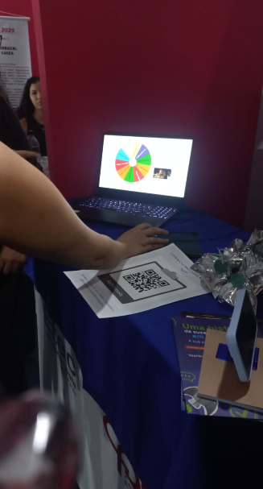
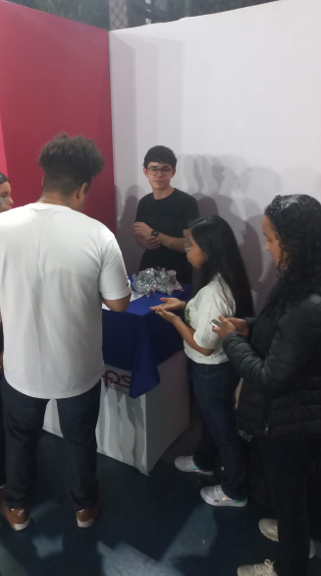
projetos

Slide 24
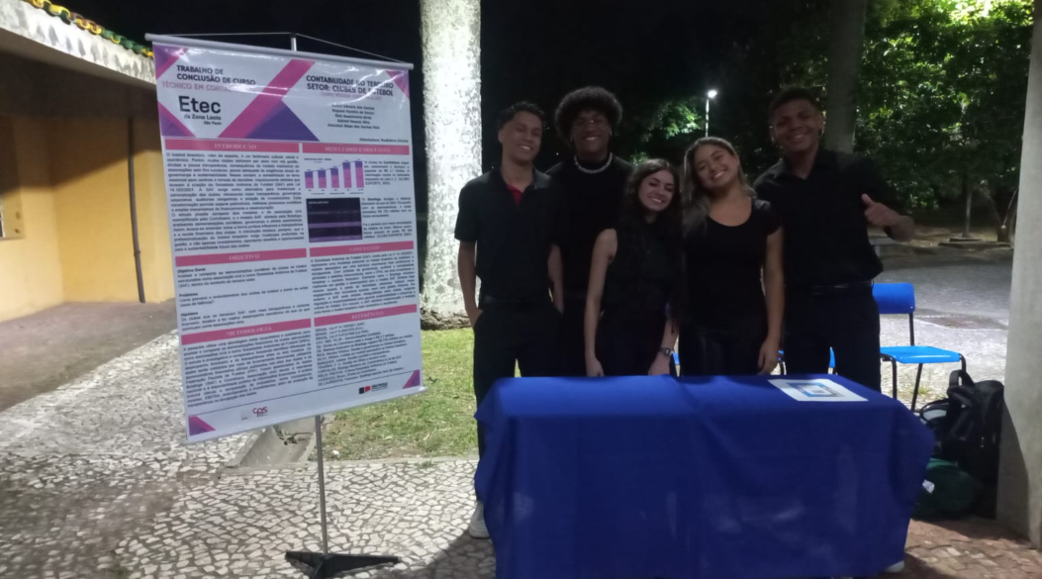
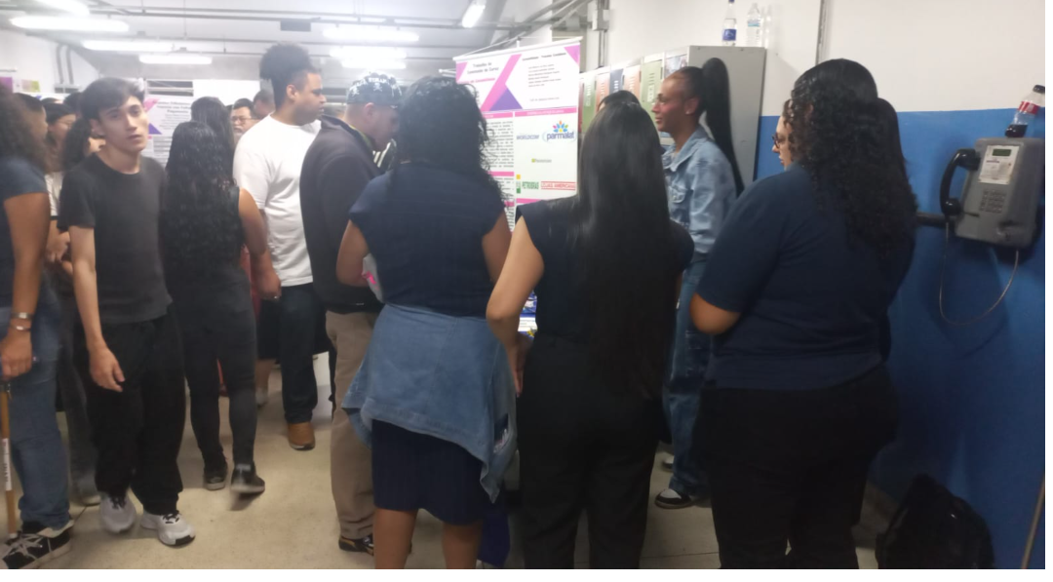
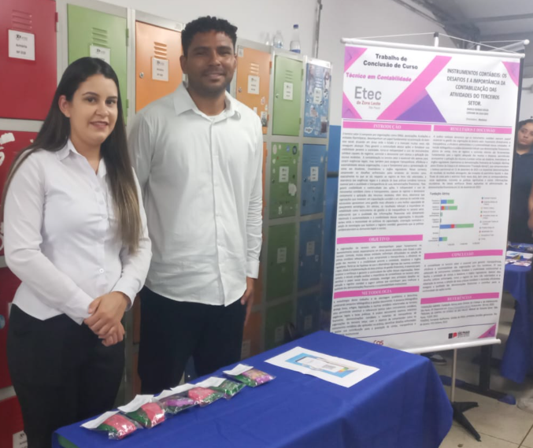
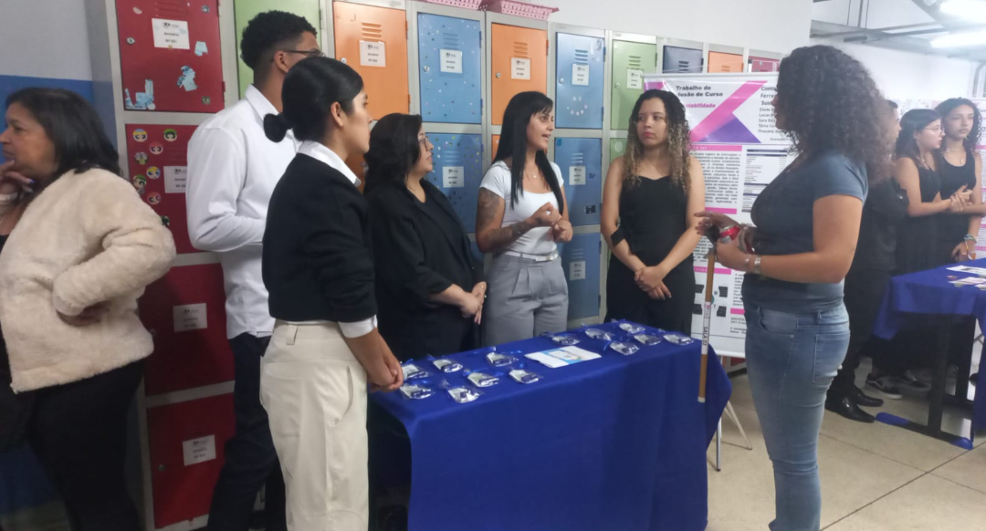
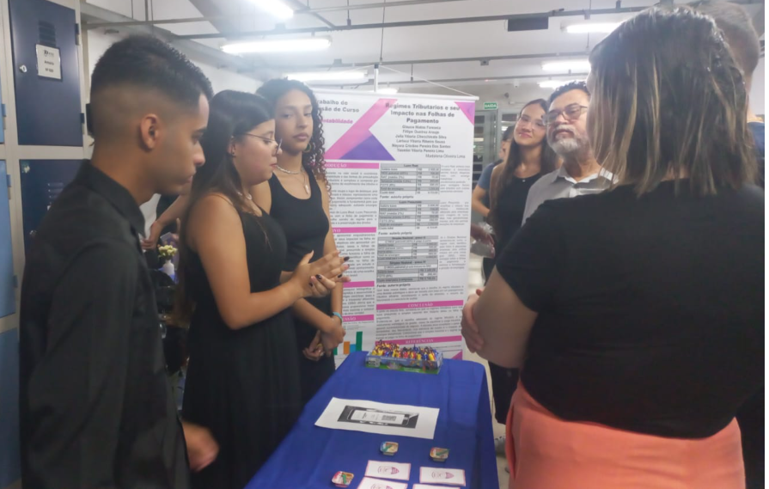
APRESENTAÇÃO tcc

